Slide 1
Quantile Regression
Viernes, 2 de noviembre de 2018

Slide 2
Motivación
No tiene por que ser igual de grave dar una predicción pesimista que optimista.
¿Calculo de intervalos de confianza no paramétricos?
Definición de un error adecuado a nuestro problema.

Slide 3
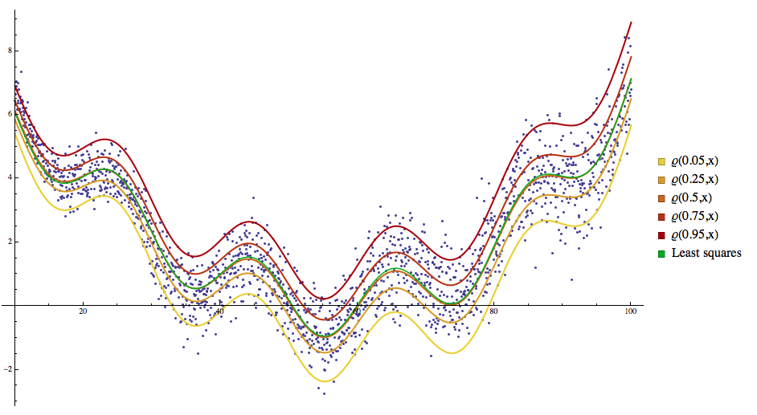
Resultados.
Usando Quantile Regression podemos dar distintas bandas de confianza.

Slide 4

Justificación.
Es un modelo lineal generalizado.
Podemos utilizar el error de este modelo lineal para entrenar modelos mas complejos (NN, boosting…).
Error asimétrico:
Alpha es el quantil y épsilon el error.

Slide 5
Aplicación.
Con lightgbm este error ya está implementado.
Podemos definirlo fácilmente para usarlo con keras o tensorflow.
Hay herramientas con gran variedad de modelos lineales generalizados. Estas no las veremos.

